Slide 1
Uvod u korišćenje SAS-a u statistici
EKONOMSKI FAKULTET
Decembarska škola statistike
Milica Pavlović
Uprava za statistiku

Slide 2
Šta je SAS?
Primjena (bankarski sektor, javni sektor, telekomunikacije...)
Prednosti naspram drugih alata
Base SAS, SAS/STAT, SAS/GRAPH

Slide 3
DATA step i PROC step
DATA step – manipulacija podacima
Učitavanje podataka
Čišćenje podataka
Kreiranje novih varijabli
Spajanje i kombinovanje datasetova
PROC step – statističke procedure
Deskriptivna statistika
Testiranje hipoteza i modeli
Grafikoni

Slide 4
Učitavanje i čuvanje podataka
PROC IMPORT za CSV, Excel, Acces, SPSS,TXT i dr.
DATA step sa INPUT/INFILE
Kada je fajl neuređen ili kada imamo posebne formate, koristimo DATA + INFILE + INPUT.
Rad sa bibliotekama i libname
SAS datasetovi se čuvaju u bibliotekama. Biblioteka je mjesto (folder) gdje SAS čuva datasetove

Slide 5
Čišćenje podataka/editovanje
IF / WHERE filteri
Transformacije promjenljivih/varijabli
Spajanje datasetova: MERGE, SET

Slide 6
Rad sa formatima i labelama
FORMAT — prikaz vrijednosti
LABEL — opis promjenljivih

Slide 7
Deskriptivna statistika
PROC MEANS i PROC UNIVARIATE
PROC FREQ
PROC CORR

Slide 8
Modeliranje u SAS-u
PROC REG
PROC GLM
PROC LOGISTIC

Slide 9
Napredne statističke tehnike
PROC ANOVA — analiza varijanse
PROC MIXED — miješani modeli
PROC CLUSTER — klaster analiza

Slide 10
Validacija modela
Trening i test skup
PROC SCORE
Procjena performansi modela

Slide 11
Izvoz rezultata
PROC EXPORT
Izvoz u Excel
Reporti u SAS-u

Slide 12
SAS Enterprise Guide
GUI (Graphical User Interface) okruženje
Automatsko generisanje koda
Pregled output-a

Slide 13
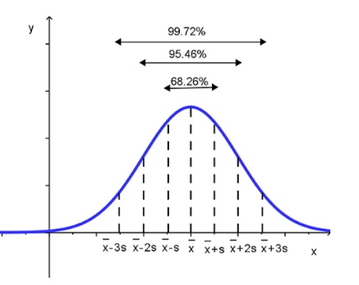
Vježbe i primjeri
SAS Enterprise Guide

